Slide 1
棚内模拟户外人像拍摄

Slide 2
CONTENTS
主题
主视觉
服装、道具、妆造
THEME
MAIN VISUAL
COSTUME, PROPS, MAKEUP
POSE
镜头、景别、视角
关键字
POSE
CAMERA-SHOT, SCENE, PERSPECTIVE
KEYWORDS
后期处理
PHOTOSHOP

Slide 3
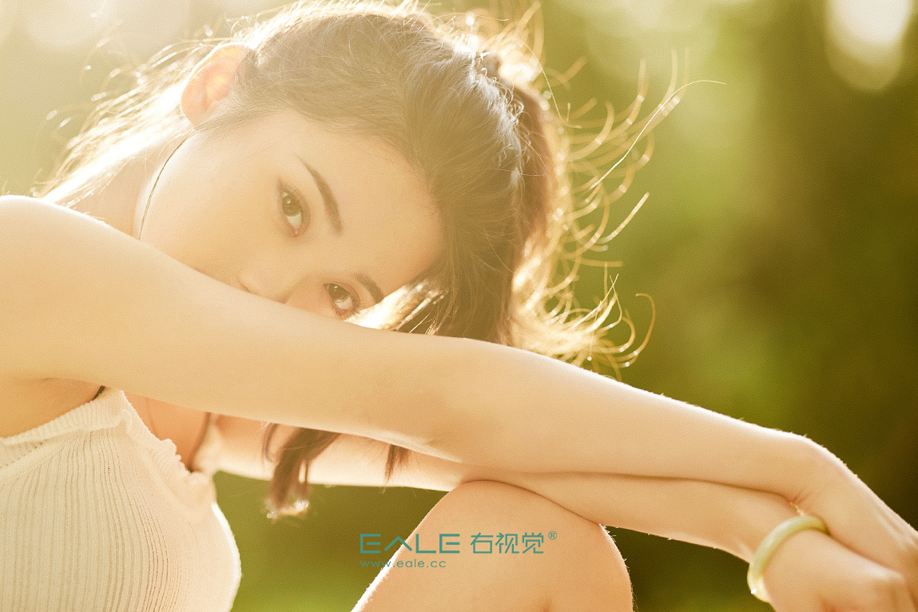
(1) 主题
优雅自然之美 - 棚内模拟户外人像摄影。

Slide 4
(4) POSE
模拟户外活动，例如散步、仰望天空、坐在椅子上皆可。
鼓励模特展现户外的轻松和自然感。
(2)主视觉
使用蓝色背景来模拟天空，确保背景充分填充整个画面。
在拍摄时，注意光线的角度和颜色，以便在后期更容易
融合虚拟云彩。
(5) 镜头、景别、视角
使用 50 - 85mm 镜头，利用焦距来填充画面，
拍摄模特的特写，半身、全身人像。
(3) 服装、道具、妆造
(6) 关键字
服装：偏休闲、自然，以增强户外感。
道具：花、植物、椅子等。
妆容：侧重于自然、清新，以适应户外主题。
清新自然、光影婉约、蓝色梦幻。
(7) 后期处理
后期使用 Photoshop 添加云彩和其他户外元素。
确保云彩的透明度和颜色与拍摄的主题和氛围相匹配。

Slide 5
感谢观看
THANK YOU

